Slide 1

KHỞI ĐỘNG
Xin mời quý thầy cô và các em cùng nhau xem và cảm nhận một video ngắn và các em cho cô biết em có cảm xúc như thế nào khi xem đoạn video này?

Slide 2





https://www.youtube.com/watch?v=4GZoTBWOEbE
Video gợi cho em liên tưởng đến điều gì?
Nêu suy nghĩ và cảm xúc của em khi trải qua hoặc chứng kiến sự việc tương tự như thế trong cuộc sống.
Notes:
https://www.youtube.com/watch?v=4GZoTBWOEbE

Slide 3
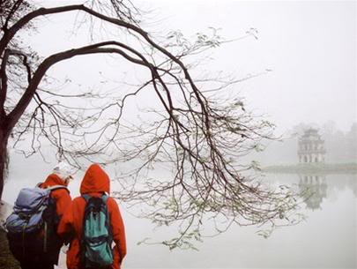
Tiết 33,34: Đọc văn bản
GIÓ LẠNH ĐẦU MÙA
- Thạch Lam -
Giáo viên: Đỗ Huyền Trang

Slide 4
Hướng dẫn đọc
Đọc chậm rãi, nhẹ nhàng, tình cảm
Chú ý các chiến lược đọc
Phân biệt giọng các nhân vật

Slide 5

* Giải nghĩa từ khó
HOẢ LÒ
VỈ BUỒM
VÚ GIÀ
BỊU XỊU

Slide 6
Buổi sáng hôm nay, mùa đông đột nhiên đến, không báo trước. Vừa mới ngày hôm qua giời hãy còn nắng ấm và hanh, cái nắng về cuối tháng mười làm nứt nẻ đất ruộng và làm giòn khô những chiếc lá rơi. Sơn và chị chơi cỏ gà ở ngoài cánh đồng còn thấy nóng bứt, chảy mồ hôi.
Thế mà qua một đêm mưa rào, trời bỗng đổi ra gió bấc, rồi cái lạnh ở đâu đến làm cho người ta tưởng đang ở giữa mùa đông rét mướt. Sơn tung chăn tỉnh dậy, nhưng không bước xuống giường ngay như mọi khi, còn ngồi thu tay vào trong bọc, bên cạnh đứa em bé vẫn nắm tay ngủ kỹ. Chị Sơn và mẹ Sơn đã trở dậy, đang ngồi quạt hỏa lò để pha nước chè uống. Sơn nhìn thấy mọi người đã mặc áo rét cả rồi.
Nhìn ra ngoài sân, Sơn thấy đất khô trắng, luôn luôn cơn gió vi vu làm bốc lên những màn bụi nhỏ, thổi lăn những cái lá khô lạo xạo. Trời không u ám, toàn một màu trắng đục. Những cây lan trong chậu, lá rung động và hình như sắc lại vì rét.
Sơn cũng thấy lạnh, vội vơ lấy cái chăn trùm lên đầu rồi cất tiếng gọi chị. Mẹ Sơn nghe thấy, đặt chén nước chè xuống, bảo chị Lan:
- Con vào buồng lấy thúng áo ra mẹ mặc cho em, đi.
Rồi quay lại bảo Sơn:
- Con sang đây mà ngồi cho ấm. Bước khéo để cho em bé ngủ.
Sơn kéo chăn lên đắp cho em, ngồi xếp bằng bên khay nước. Mẹ Sơn rót cho một chén, Sơn cầm lấy chén chè nóng áp vào mặt, vào má cho ấm, rồi để mặt vào miệng chén cho hơi bốc lên. Bà Sơn thường vẫn bảo làm thế cho tỉnh mắt.

Slide 7
Người vú già xù xù cái áo bông cánh rách, xách siêu nước từ dưới nhà lên, vừa xuýt xoa vừa nói:
- Rét quá! Múc nước cóng cả tay.
Vú giơ tay hơ trên hỏa lò. Mẹ Sơn hỏi:
- Năm nay rét sớm hơn mọi năm vú nhỉ?
Người vú già ra vẻ nhớ lại, đáp:
- Cũng chả bằng cái năm mợ đi cân gạo bên Sông. Gớm, mới rét làm sao! Sáng tôi dậy, bà sai đi chợ, cứ run lên cầm cập.
Sơn cũng nhớ cái rét năm ấy rõ rệt lắm, như mới đây thôi. Buổi sớm hôm ấy, mẹ Sơn cũng ngồi uống nước chè như sáng hôm nay và cũng lấy áo rét ra mặc.
Chị Lan từ trong buồng đi ra, khệ nệ ôm cái thúng quần áo đặt lên đầu phản. Mẹ Sơn đặt cái vỉ buồm lục đống quần áo rét. Sơn nhận ra cũng những cái áo Sơn đã mặc năm ngoái, năm kia: một cái áo vệ sinh màu nâu sẫm với một cái áo dạ khâu chỉ đỏ. Sơn cầm giơ những cái áo lên, thấy mát lạnh cả tay. Từ bộ quần áo thoảng ra hơi mốc của vải gấp lâu trong hòm, làm Sơn nhớ lại những buổi đầu mùa rét từ bao giờ, lâu lắm, ngày Sơn còn nhỏ.
Mẹ Sơn giơ lên một cái áo bông cánh đã cũ nhưng còn lành lặn, nói:
- Đây là áo của cô Duyên đây.
Duyên là đứa em gái bé của Sơn, chết từ năm lên bốn tuổi. Mẹ Sơn nhắc đến làm Sơn nhớ em, cảm động và thương em quá. Vú già là người đã nuôi Duyên từ lúc mới đẻ, với lấy cái áo lật đi lật lại ngắm nghía, tay mân mê các đường chỉ:
- Giá bây giờ em nó có còn cũng chả mặc được.
Mẹ Sơn yên lặng không nói gì. Nhưng đến lúc nói với Sơn lại để mặc áo, Sơn thấy mẹ hơi rơm rớm nước mắt.

Slide 8
Bài tập: Sắp xếp trình tự các sự việc sau đây cho đúng với văn bản “Gió lạnh đầu mùa”
A. Sơn được mẹ mặc cho quần áo ấm rồi cùng chị Lan ra chợ chơi với những đứa trẻ nhà nghèo trong xóm.
B. Lúc ăn cơm, nghe vú già nói, Sơn và Lan sợ mẹ mắng nên đi tìm Hiên đòi áo mà không gặp.
C. Sơn ngủ dậy, thấy thời tiết đã trở lạnh, nghe vú già và mẹ nhắc tới em Duyên đã mất, cậu xúc động.
D. Sơn và Lan thấy Hiên không có áo ấm để mặc nên đã về lấy chiếc áo bông cũ tặng cho Hiên.
E. Quay về, hai chị em thấy mẹ con Hiên sang trả áo, mẹ Sơn cho mẹ Hiên mượn tiền để may áo mới cho con.

Slide 9
Đáp án: Trình tự các sự việc đúng với văn bản “Gió lạnh đầu mùa” là:
C. Sơn ngủ dậy, thấy thời tiết đã trở lạnh, nghe vú già và mẹ nhắc tới em Duyên đã mất, cậu xúc động.
A. Sơn được mẹ mặc cho quần áo ấm rồi cùng chị Lan ra chợ chơi với những đứa trẻ nhà nghèo trong xóm.
D. Sơn và Lan thấy Hiên không có áo ấm để mặc nên đã về lấy chiếc áo bông cũ tặng cho Hiên.
B. Lúc ăn cơm, nghe vú già nói, Sơn và Lan sợ mẹ mắng nên đi tìm Hiên đòi áo mà không gặp.
E. Quay về, hai chị em thấy mẹ con Hiên sang trả áo, mẹ Sơn cho mẹ Hiên mượn tiền để may áo mới cho con.

Slide 10


Tóm tắt
Sơn và Lan là hai chị em sinh ra trong một gia đình khá giả. Không giống như những đứa trẻ có điều kiện khác, cả hai luôn hòa đồng, gần gũi với các bạn ở xóm nghèo. Vào một ngày trời chuyển lạnh, Sơn và Lan ra chợ chơi, thấy Hiên – một cô bé hàng xóm đang co ro bên cột quán với manh áo mong manh, rách tả tơi. Thấy vậy, hai chị em bèn đem tặng Hiên chiếc áo bông của em Duyên ngày trước. Vú già biết chuyện, hai chị em sợ bị mẹ đánh đòn, mãi đến tối mới kéo nhau về nhà. Khi đó, mẹ Hiên đã đem áo đến trả cho mẹ Sơn, được mẹ Sơn cho mượn năm hào may áo mới cho con. Người mẹ nhẹ nhàng, ôm con vào lòng trách yêu: “Hai con tôi quý quá, dám tự do lấy áo đem cho người ta, không sợ mẹ mắng ư?”

Slide 11
NHIỆM VỤ HỌC TẬP
Nhóm 1: Tìm hiểu về tác giả, tác phẩm văn bản “Gió lạnh đầu mùa”
Nhóm 2: PHT số 1: Tìm những chi tiết miêu tả sự thay đổi của thời tiết, cảnh vật khi gió lạnh tràn về? Cách sử dụng từ ngữ của tác giả có gì đặc biệt? Qua đó, em có cảm nhận như thế nào về bức tranh cảnh vật thiên nhiên lúc chuyển mùa?
Nhóm 3: PHT số 2: Tìm chi tiết miêu tả các thành viên trong gia đình? Chi tiết nào em cảm thấy ấn tượng nhất? Từ đó, em có cảm nhận gì về không khí gia đình Sơn trong ngày đầu chuyển gió?

Slide 12
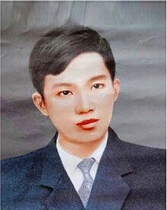
I. Tìm hiểu chung
1. Tác giả: Thạch Lam
- Tên khai sinh: Nguyễn Tường Vinh. (1910- 1942)
- Quê: Hà Nội, thuở nhỏ sống ở quê ngoại (Hải Dương)
- Sở trường: truyện ngắn.
- Đặc điểm truyện ngắn Thạch Lam:
+ Giàu cảm xúc, lời văn bình dị, đậm chất thơ
+ Nhân vật chính là những con người bé nhỏ, vất vả mà tâm hồn tinh tế, đôn hậu.
+ Ẩn chứa niềm yêu thương, trân trọng đối với thiên nhiên, con người, cuộc sống.
Notes:
Giáo án của Thảo Nguyên (0979818956)

Slide 13


Notes:
Giáo án của Thảo Nguyên (0979818956)

Slide 14

2
Gió lạnh đầu mùa
2. Tác phẩm
- Thể loại: Truyện ngắn
- Người kể chuyện: ngôi thứ ba
- Nhân vật: Sơn, chị Lan, Hiên, mẹ Sơn, mẹ Hiên, các bạn nhỏ xóm chợ, vú già
- Bố cục:
+ Phần 1: Từ đầu đến:“mẹ hơi rơm rớm nước mắt ”: Gia đình Sơn trong ngày đầu chuyển gió.
+ Phần 2: Tiếp theo đến “ấm áp, vui vui”: Chị em Sơn và các bạn nhỏ xóm chợ trong ngày chuyển gió.
+ Phần 3 (còn lại): Chị em Sơn và tấm lòng của những người mẹ.

Slide 15
Buổi sáng hôm nay, mùa đông đột nhiên đến, không báo trước. Vừa mới ngày hôm qua giời hãy còn nắng ấm và hanh, cái nắng về cuối tháng mười làm nứt nẻ đất ruộng và làm giòn khô những chiếc lá rơi. Sơn và chị chơi cỏ gà ở ngoài cánh đồng còn thấy nóng bứt, chảy mồ hôi.
Thế mà qua một đêm mưa rào, trời bỗng đổi ra gió bấc, rồi cái lạnh ở đâu đến làm cho người ta tưởng đang ở giữa mùa đông rét mướt. Sơn tung chăn tỉnh dậy, nhưng không bước xuống giường ngay như mọi khi, còn ngồi thu tay vào trong bọc, bên cạnh đứa em bé vẫn nắm tay ngủ kỹ. Chị Sơn và mẹ Sơn đã trở dậy, đang ngồi quạt hỏa lò để pha nước chè uống. Sơn nhìn thấy mọi người đã mặc áo rét cả rồi.
Nhìn ra ngoài sân, Sơn thấy đất khô trắng, luôn luôn cơn gió vi vu làm bốc lên những màn bụi nhỏ, thổi lăn những cái lá khô lạo xạo. Trời không u ám, toàn một màu trắng đục. Những cây lan trong chậu, lá rung động và hình như sắc lại vì rét.
Sơn cũng thấy lạnh, vội vơ lấy cái chăn trùm lên đầu rồi cất tiếng gọi chị. Mẹ Sơn nghe thấy, đặt chén nước chè xuống, bảo chị Lan:
- Con vào buồng lấy thúng áo ra mẹ mặc cho em, đi.
Rồi quay lại bảo Sơn:
- Con sang đây mà ngồi cho ấm. Bước khéo để cho em bé ngủ.
Sơn kéo chăn lên đắp cho em, ngồi xếp bằng bên khay nước. Mẹ Sơn rót cho một chén, Sơn cầm lấy chén chè nóng áp vào mặt, vào má cho ấm, rồi để mặt vào miệng chén cho hơi bốc lên. Bà Sơn thường vẫn bảo làm thế cho tỉnh mắt.

Slide 16
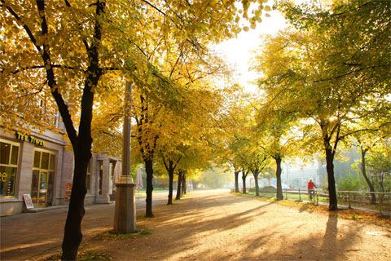

- Hôm qua
- Hôm nay
+ Trời nắng ấm và gió hanh
+ Đồng ruộng nút nẻ
+ Những chiếc lá rơi giòn khô
=> Con người thấy nóng bức, chảy mồ hôi.
+ Gió bấc vi vu…, trời màu trắng đục
+ Đất khô trắng
+ Cây trong chậu sắt lại vì rét
=> Con người thấy lạnh, cần mặc áo ấm.
Nghệ thuật: - Đối lập, tương phản.
- Miêu tả tinh tế
=> Tái hiện sự đổi thay của thời tiết, cảnh vật lúc giao mùa. Đồng thời cho thấy tâm hồn tinh tế, nhạy cảm của nhân vật Sơn.

Slide 17
Người vú già xù xù cái áo bông cánh rách, xách siêu nước từ dưới nhà lên, vừa xuýt xoa vừa nói:
- Rét quá! Múc nước cóng cả tay.
Vú giơ tay hơ trên hỏa lò. Mẹ Sơn hỏi:
- Năm nay rét sớm hơn mọi năm vú nhỉ?
Người vú già ra vẻ nhớ lại, đáp:
- Cũng chả bằng cái năm mợ đi cân gạo bên Sông. Gớm, mới rét làm sao! Sáng tôi dậy, bà sai đi chợ, cứ run lên cầm cập.
Sơn cũng nhớ cái rét năm ấy rõ rệt lắm, như mới đây thôi. Buổi sớm hôm ấy, mẹ Sơn cũng ngồi uống nước chè như sáng hôm nay và cũng lấy áo rét ra mặc.
Chị Lan từ trong buồng đi ra, khệ nệ ôm cái thúng quần áo đặt lên đầu phản. Mẹ Sơn đặt cái vỉ buồm lục đống quần áo rét. Sơn nhận ra cũng những cái áo Sơn đã mặc năm ngoái, năm kia: một cái áo vệ sinh màu nâu sẫm với một cái áo dạ khâu chỉ đỏ. Sơn cầm giơ những cái áo lên, thấy mát lạnh cả tay. Từ bộ quần áo thoảng ra hơi mốc của vải gấp lâu trong hòm, làm Sơn nhớ lại những buổi đầu mùa rét từ bao giờ, lâu lắm, ngày Sơn còn nhỏ.
Mẹ Sơn giơ lên một cái áo bông cánh đã cũ nhưng còn lành lặn, nói:
- Đây là áo của cô Duyên đây.
Duyên là đứa em gái bé của Sơn, chết từ năm lên bốn tuổi. Mẹ Sơn nhắc đến làm Sơn nhớ em, cảm động và thương em quá. Vú già là người đã nuôi Duyên từ lúc mới đẻ, với lấy cái áo lật đi lật lại ngắm nghía, tay mân mê các đường chỉ:
- Giá bây giờ em nó có còn cũng chả mặc được.
Mẹ Sơn yên lặng không nói gì. Nhưng đến lúc nói với Sơn lại để mặc áo, Sơn thấy mẹ hơi rơm rớm nước mắt.

Slide 18
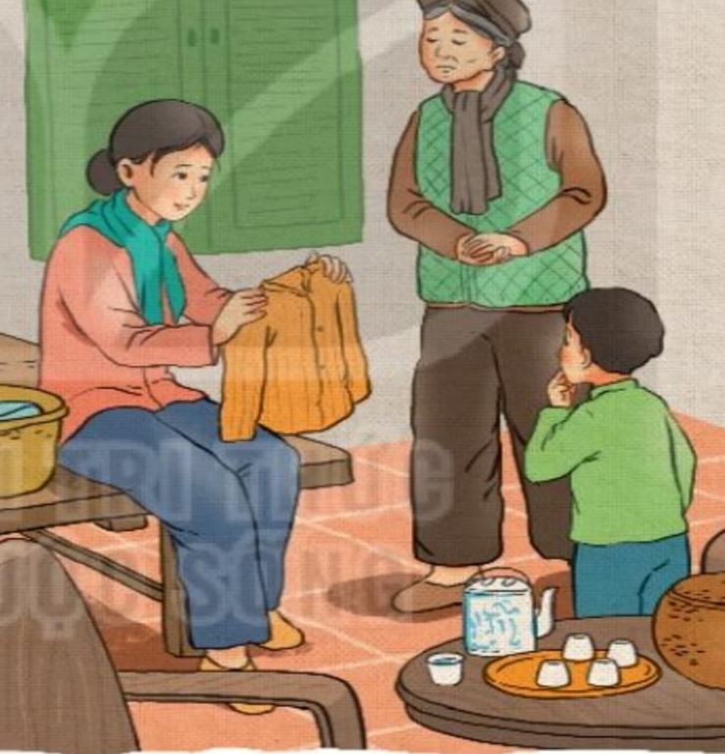
Không khí gia đình Sơn
2
Nhân vật
Chi tiết
Chị Lan
- khệ nệ ôm cái thúng quần áo....
Vú già
- Với lấy cái áo lật đi lật lại để ngắm nghía, tay mân mê các đường chỉ: “Giá mà.....”
Mẹ
lật cái vỉ buồm, lục đống quần áo rét, giơ lên…..: “Đây là áo của cô Duyên đây”
Yên lặng không nói gì… rơm rớm nước mắt
Sơn
Nhớ em, cảm động và thương em quá
Xúc động khi thấy mẹ hơi rơm rớm nước mắt
=> Nghệ thuật: Sử dụng các chi tiết giàu sức gợi, tập trung miêu tả nội tâm nhân vật
=> Không khí gia đình ấm áp tình người

Slide 19


Theo em, hình ảnh chiếc áo bông cũ ở phần đầu văn bản là biểu tượng cho điều gì?

Slide 20


Văn bản “Gió lạnh đầu mùa” của tác giả nào?
A. Xuân Quỳnh
B. Thạch Lam
C. An-đéc-xen
D. Tô Hoài

Slide 21
Văn bản “Gió lạnh đầu mùa” thuộc thể loại nào?
A. Truyện ngắn
B. Truyện đồng thoại
C. Truyện cổ tích
D. Thơ tự do

Slide 22
Khi tỉnh dậy, nhân vật Sơn trong truyện “Gió lạnh đầu mùa” nhận thấy điều gì?
A. Mọi người đã ăn sáng cả rồi
B. Mọi người đã đi làm cả rồi
C. Mọi người đang sưởi ấm bên bếp lửa
D. Mọi người đã mặc áo rét cả rồi

Slide 23
Phương án nào nêu đúng về nghĩa của từ “hanh” ?
A. Thời tiết khô và hơi lạnh
B. Thời tiết khô và có gió to
C. Thời tiết mát mẻ và có mưa phùn
D. Thời tiết mát mẻ, có lúc có mưa dông

Slide 24
Nhân vật Sơn trong chuyện đã làm gì?
A. Không nghe lời mẹ
B. Mang cho tiền các bạn
C. Cho Hiên chiếc áo cũ.
D. Cho tiền và quần áo Hiên

Slide 25
Vì sao những đứa trẻ nghèo không dám lại gần chơi với Sơn và Lan?
A. Vì chúng không thích chơi với những người có điều kiện khá giả.
B. Vì Sơn và Lan có thái độ khinh khỉnh
C. Vì chúng ngại cái nghèo của mình, biết thân biết phận
D. Cả A và B đều đúng

Slide 26
5. Viết kết nối
Viết một đoạn văn 5 đến 7 câu, nêu cảm nhận của em về một nhân vật là trẻ em mà em thấy thú vị trong truyện Gió lạnh đầu mùa
Hình thức đoạn văn: 5- 7 câu.
Nội dung đoạn văn: Cảm nhận về một nhân vật (Sơn, chị Lan…)
- Câu mở đoạn: Cần giới thiệu tên nhân vật, tên truyện, tên tác giả, cảm xúc chung về nhân vật.
Các câu tiếp theo cần thể cảm xúc về điểm nổi bật của nhân vật. Lí do em yêu thích.
Câu kết đoạn cần khái quát nội dung chính của truyện và đặc điểm nhân vật.

Slide 27
IV. HƯỚNG DẪN VỀ NHÀ
- Đọc thêm các bài tham khảo, câu chuyện, bài văn, đoạn văn viết về tình yêu thương con người.
- Soạn các nội dung còn lại ở tiết 2 bài Gió lạnh đầu mùa.
- Giao nhiệm vụ cho 4 nhóm tổ: Hoàn thiện phiếu học tập: So sánh cô bé bán diêm (Cô bé bán diêm) và nhân vật Hiên (Gió lạnh đầu mùa)
Tiêu chí | Hiên | Cô bé bán diêm
Giống:
Khác:
Tên
Cách đối xử của người thân và mọi người xung quanh
Công việc
Kết thúc

Slide 28

Cảm ơn thầy cô và các em!

Slide 29
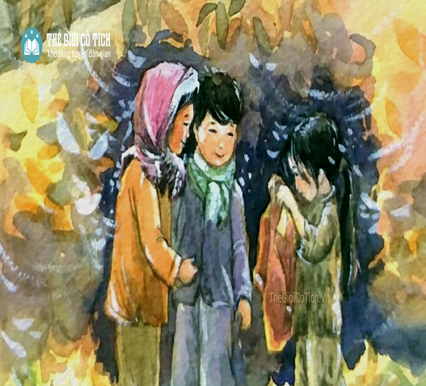

Nhiệm vụ: Tìm chi tiết miêu tả ngoại hình, hành động, thái độ, suy nghĩ của Sơn và các bạn nhỏ nơi xóm chợ nghèo. Qua những chi tiết ấy, em có cảm nhận như thế nào về các nhân vật?
Phương diện | Các bạn nhỏ xóm chợ | Sơn
Ngoại hình
Hành động
Thái độ, suy nghĩ
=> Nhận xét:

Slide 30
Khung cảnh chuyển mùa
2
Thời gian
Chi tiết
Hôm qua
- giời hãy còn nắng ấm và hanh, cái nắng về cuối tháng mười làm nứt nẻ đất ruộng và làm giòn khô những chiếc lá rơi....
Hôm nay
- Mùa đông đột ngột đến....
- trời bỗng đổi gió bấc,... tưởng chừng giữa mùa đông rét mướt...
- đất khô trắng,...cơn gió vi vu... những màn bụi nhỏ... Những cái lá khô lạo xạo.... Toàn một mùa trắng đục. Những cây lan lá rung động, sắt lại....
=>Sơn cảm nhận được sự biến đổi của thiên nhiên, cảnh vật khi bước vào mùa đông
=> Bức tranh cảnh vật: chân thực, gợi cảm
=> Nghệ thuật: sử dụng các từ ngữ gợi cảm.

